Slide 1

Дипломна робота
Національний лісотехнічний університет України
Розроблення вебпорталу з телеграм ботом для комунікації в соцмережі
Доповідач: Пецкович В. І.
Керівник: Крошний І. М.

Slide 2
ТЕХНІЧНЕ ЗАВДАННЯ
Розроблення вебпорталу з телеграм ботом для комунікацій в соцмережі, який має мати наступні пункти:
Реалізувати зрозумілий та приємний інтерфейс.
Вбудована автоматична авторизація за допомогою інтерфейсу телеграму.
Збереження і валідація даних про користувача на сервері.
Додати сторінку з інформацією про користувача та можливість редагувати свої дані.
Інтерфейс для відповіді на питання і формування анкети користувача.
Можливість шукати схожих на себе користувачів.
Створення чату для комунікації між користувачами.
Можливість для кожного користувача чату постити на сторінці.
Створення панелі керування.

Slide 3
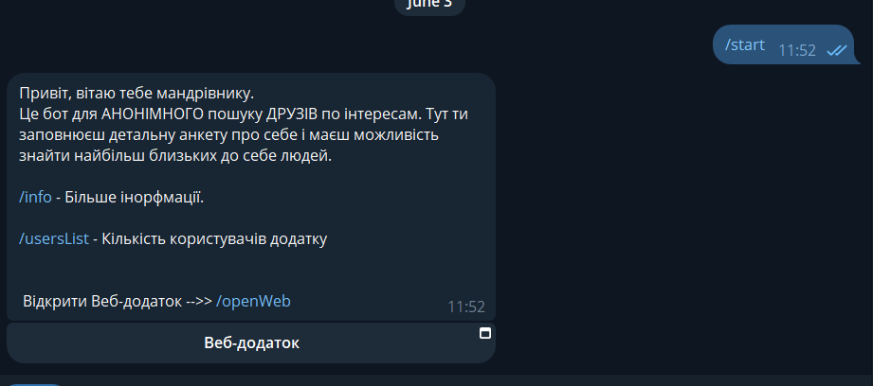
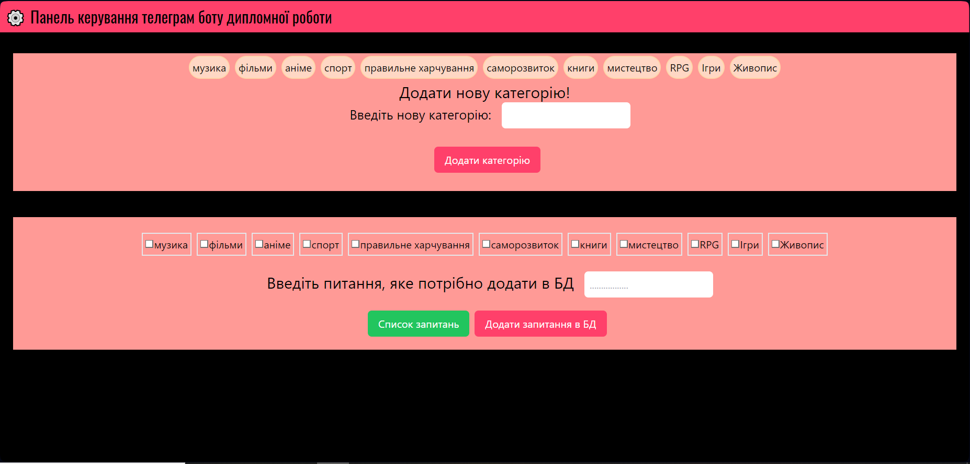


Структура роботи
Структура Проекту
Бот Telegram
Панель Керування
Сервер додатку
Веб додаток

Slide 4
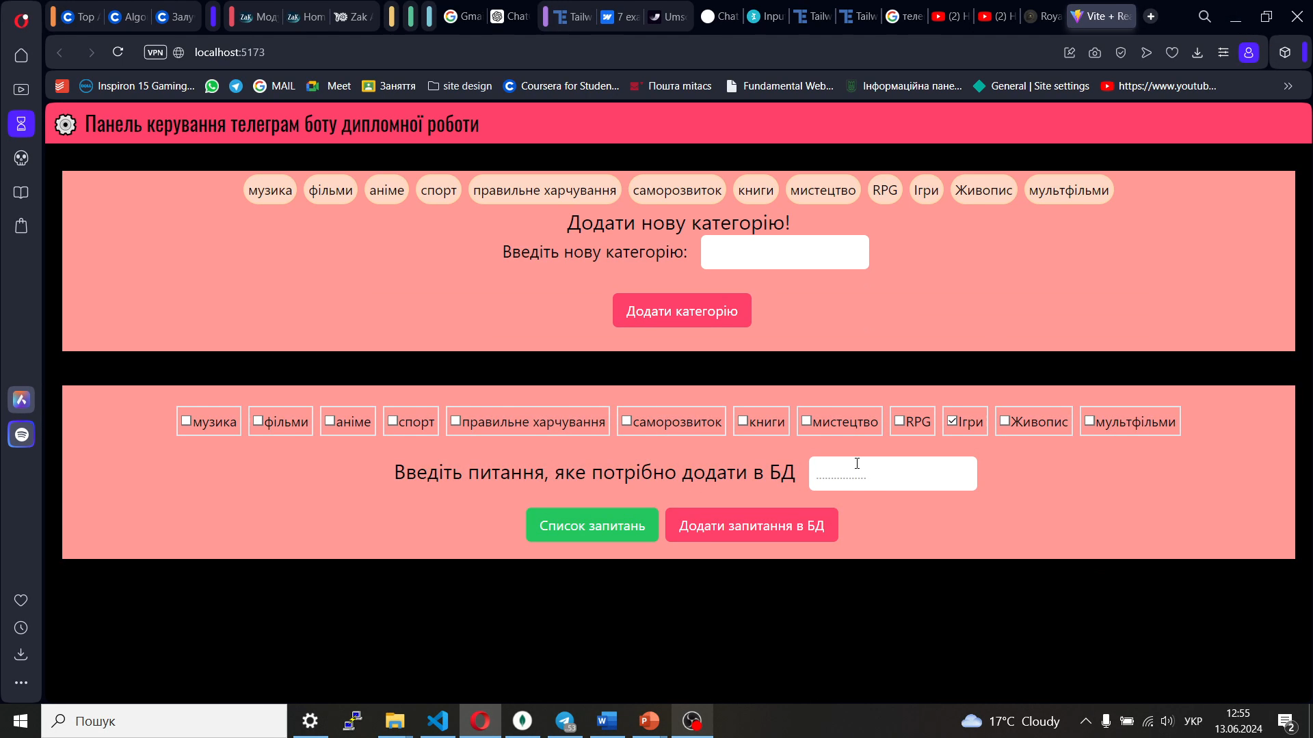
Панель керування

Slide 5
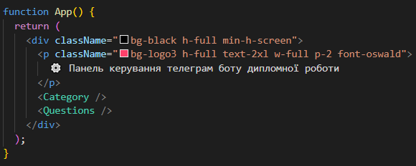
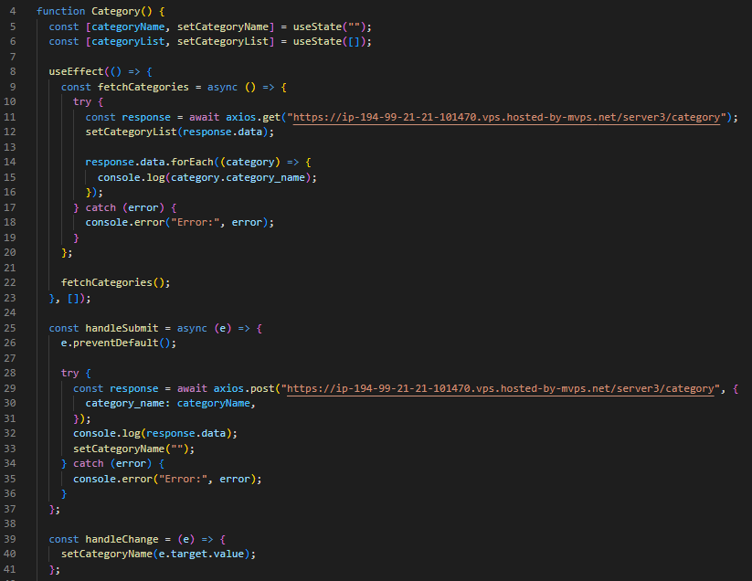
Структура коду
Компонента Category

Slide 6
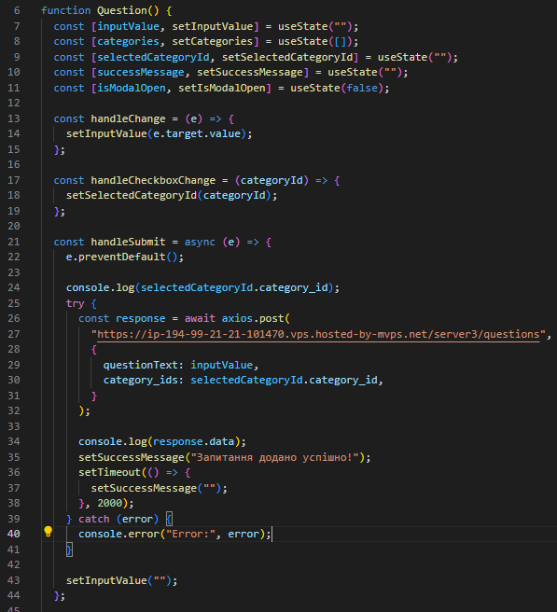
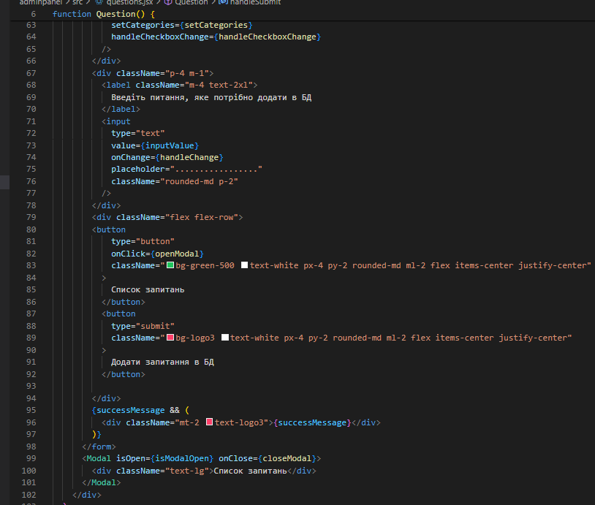
Компонента Question

Slide 7
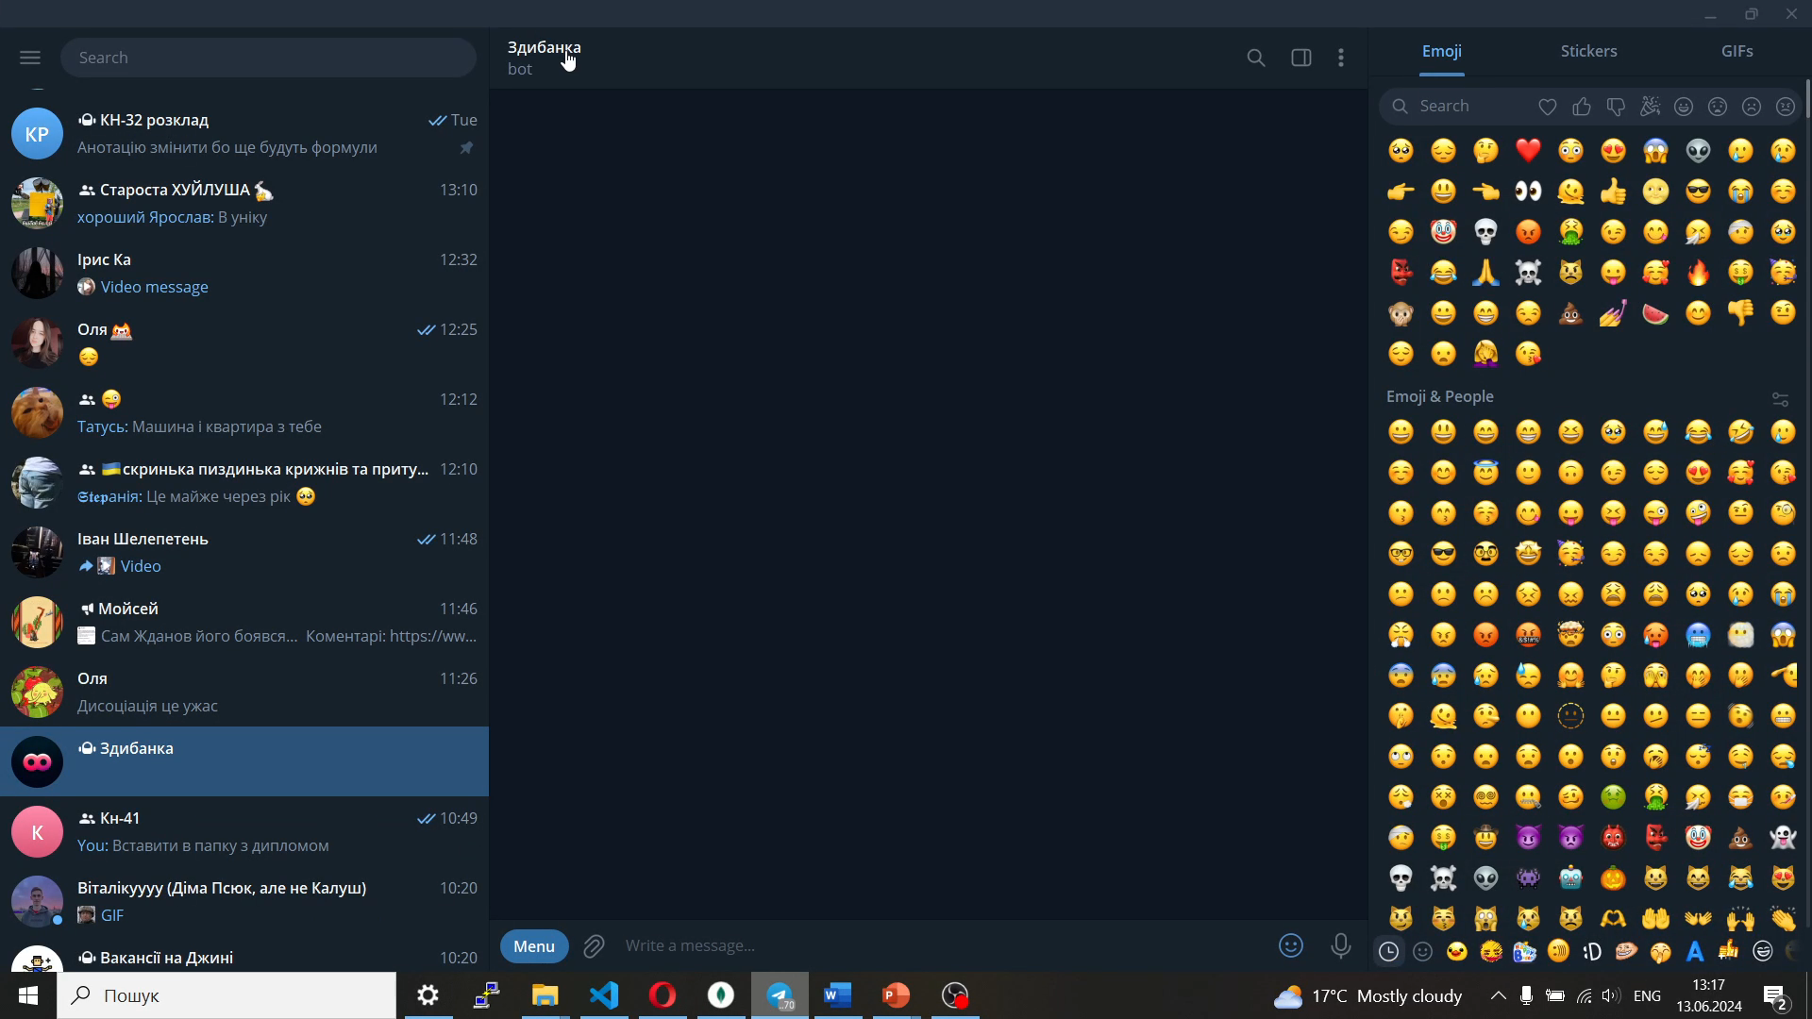
Телеграм Бот

Slide 8
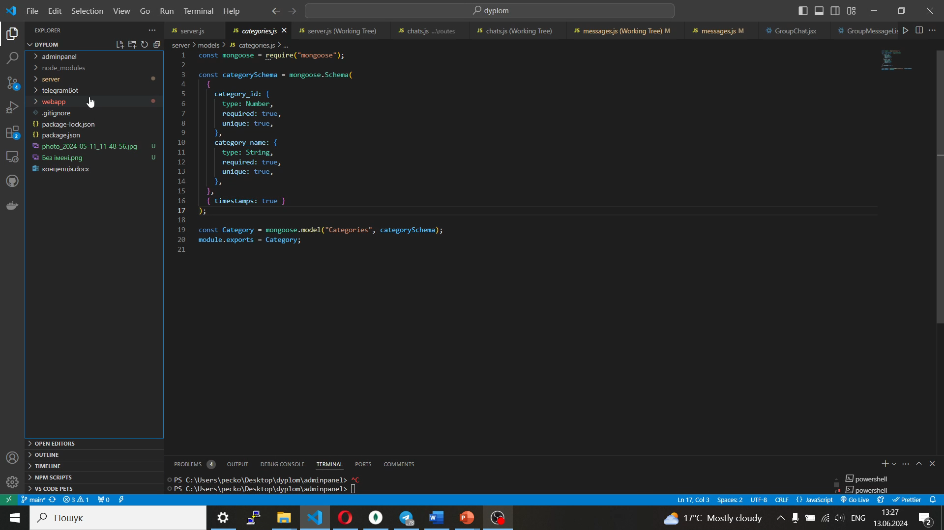
Сервер

Slide 9
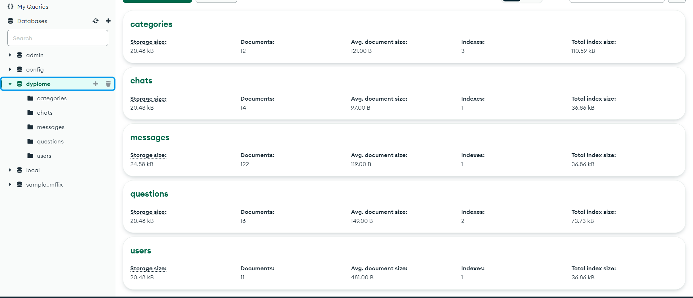
Структура бази даних

Slide 10
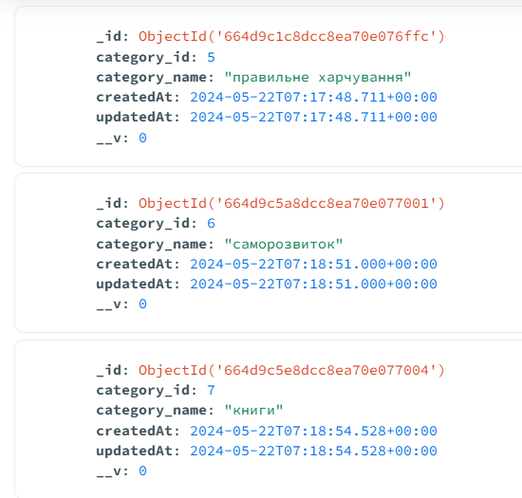
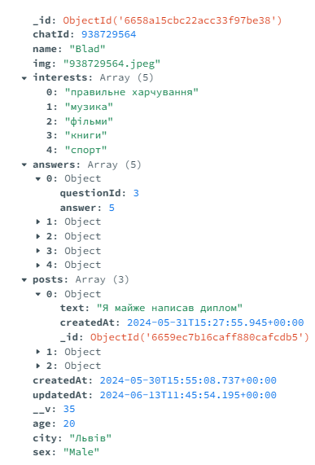
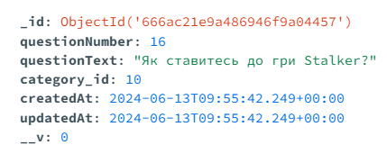
Користувач
Категорія / Зацікавлення
Об’єкт запитання

Slide 11
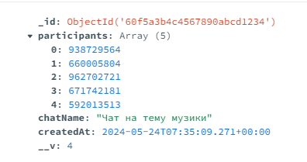
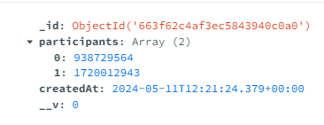
Груповий чат
Особистий чат
Групові чати дозволяють спілкуватися з багатьма людьми одночасно, що корисно для обговорень у тематичних спільнотах. Приватні чати дають можливість вести розмову тільки між двома людьми.

Slide 12
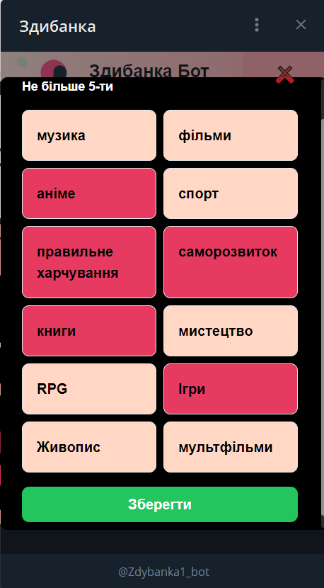
Веб додаток вбудований в телеграм
Список інтересів береться з категорій запитань.
Це дає змогу не дублювати тематики захоплень.
Кожен користувач може обрати не більше 5-ти інтересів. Я б хотів щоб люди бачили лише основні захоплення і не відволікались надлишком інформації

Slide 13
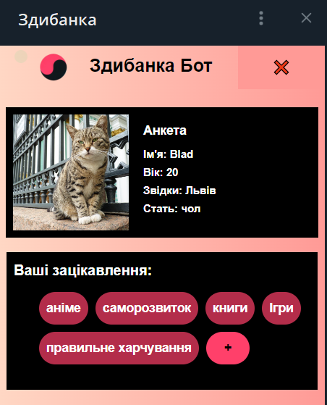
Блок з анкетою користувача коротко відображає, які дані є доступні для перегляду іншими користувачами.

Slide 14
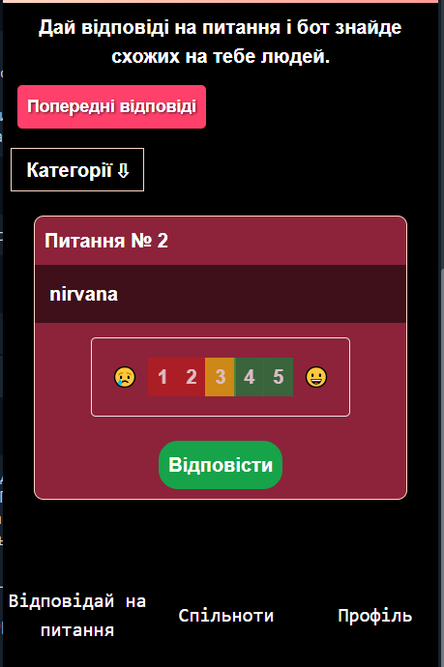
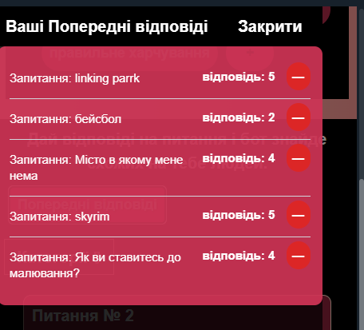
Трохи нижче знаходиться блок з питаннями...
Відкривши модальне вікно (Попередні відповіді)
Користувачі мають змогу редагувати свої відповіді

Slide 15
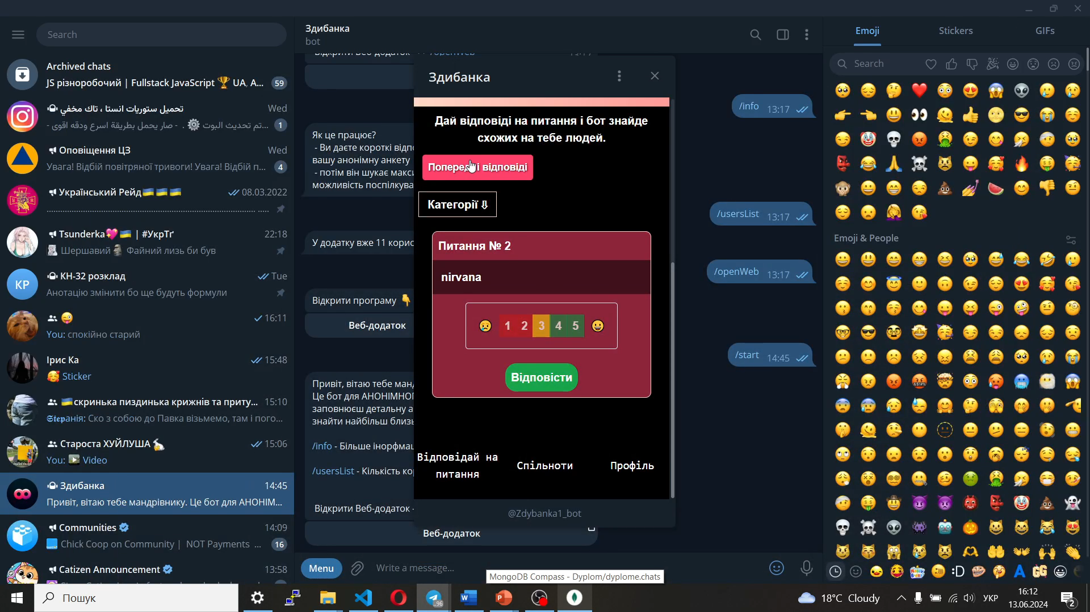
Інтерфейс відповіді на питання

Slide 16
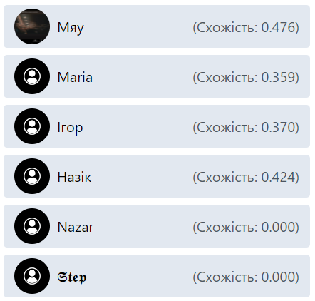
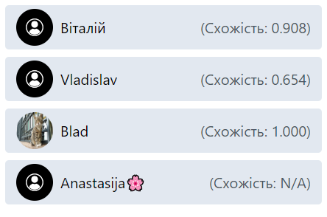
Схожість між користувачами

Slide 17
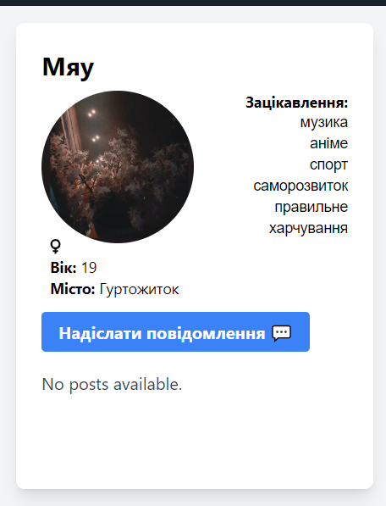
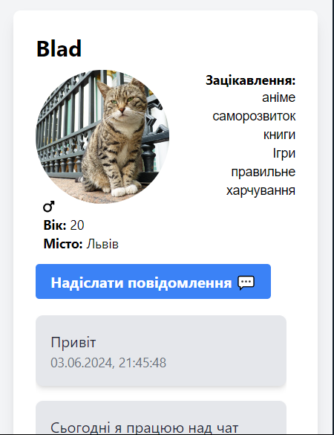
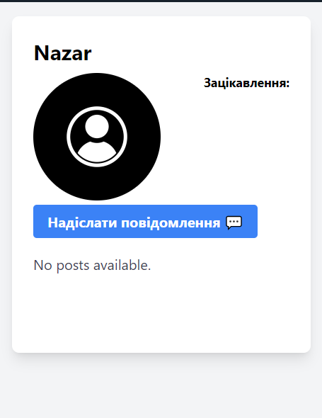
Профілі користувачів

Slide 18
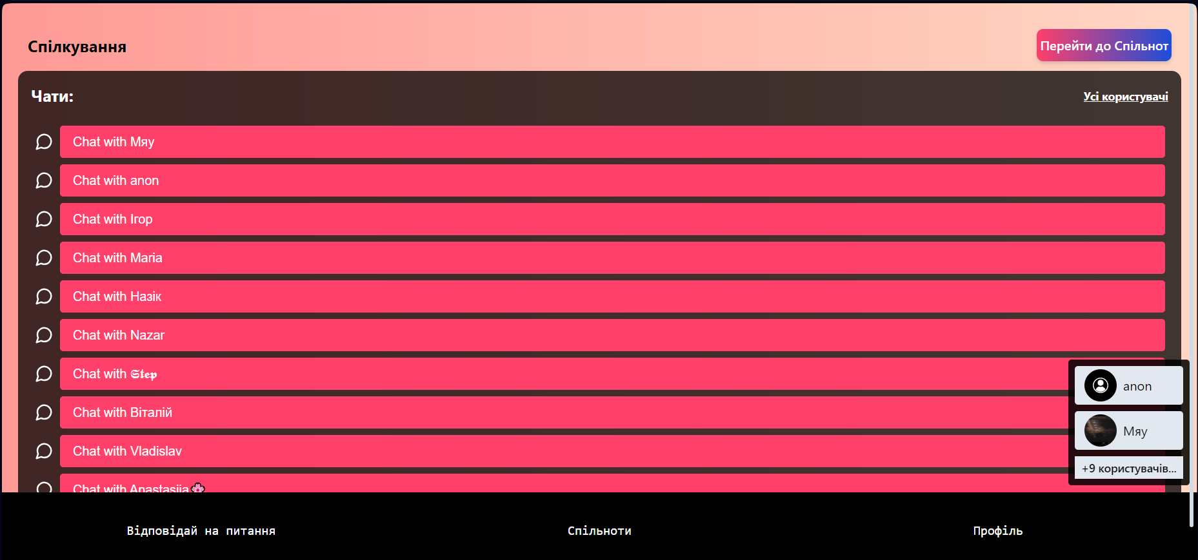
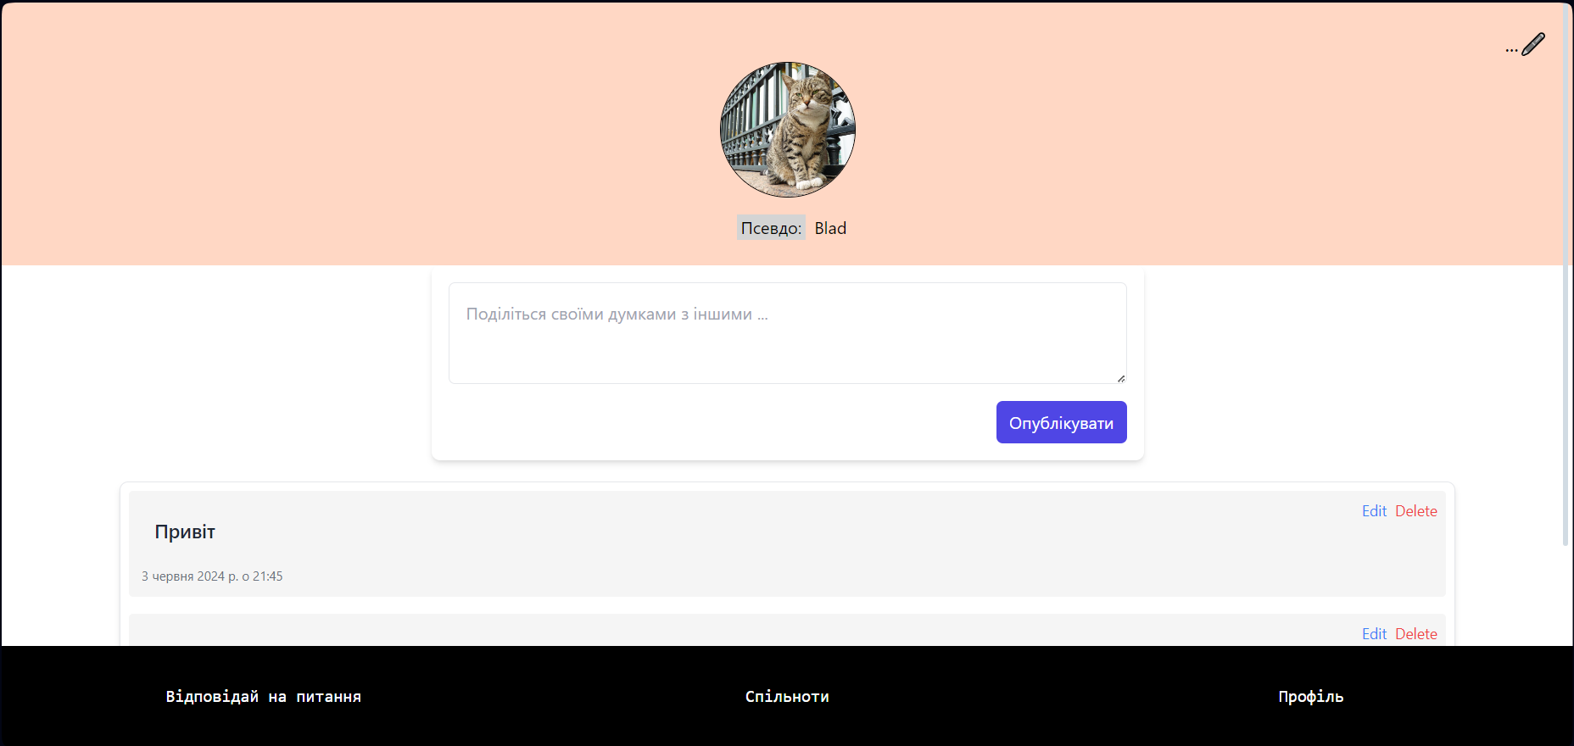
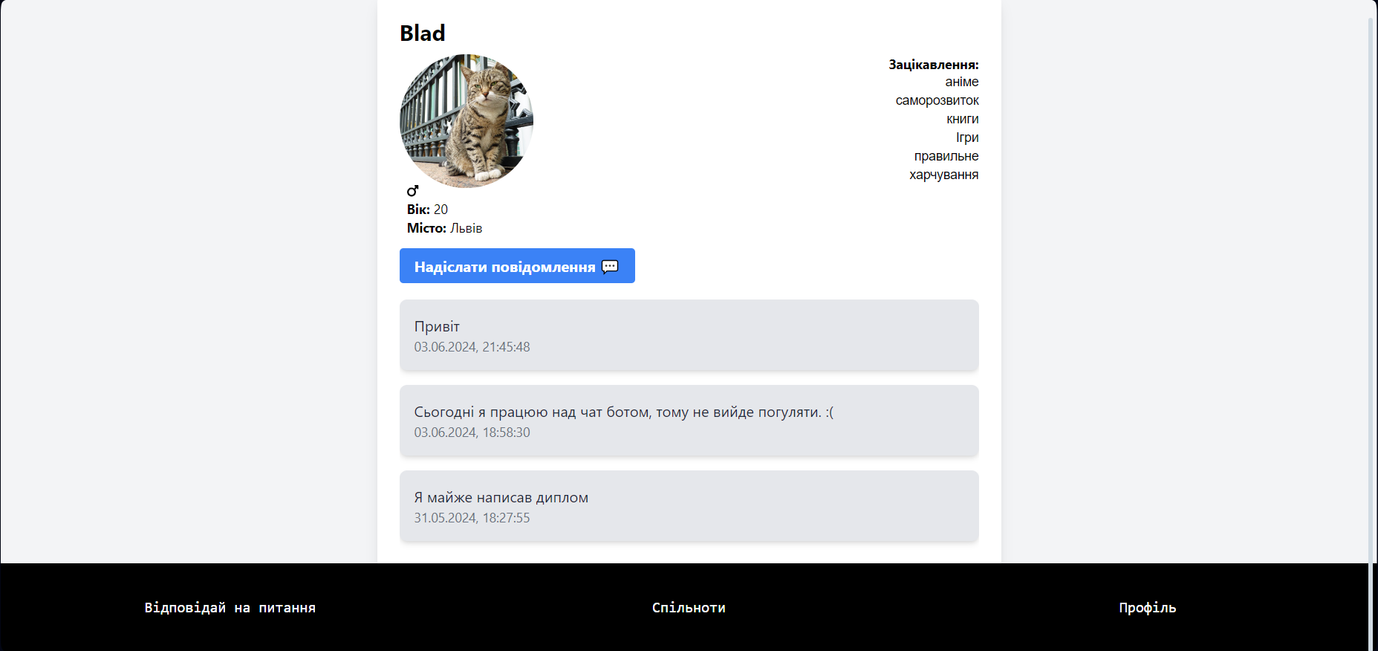
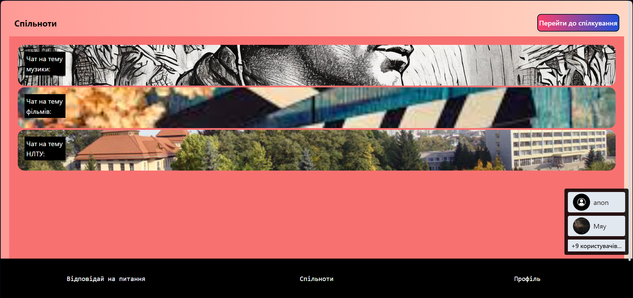
Адаптивність

Slide 19
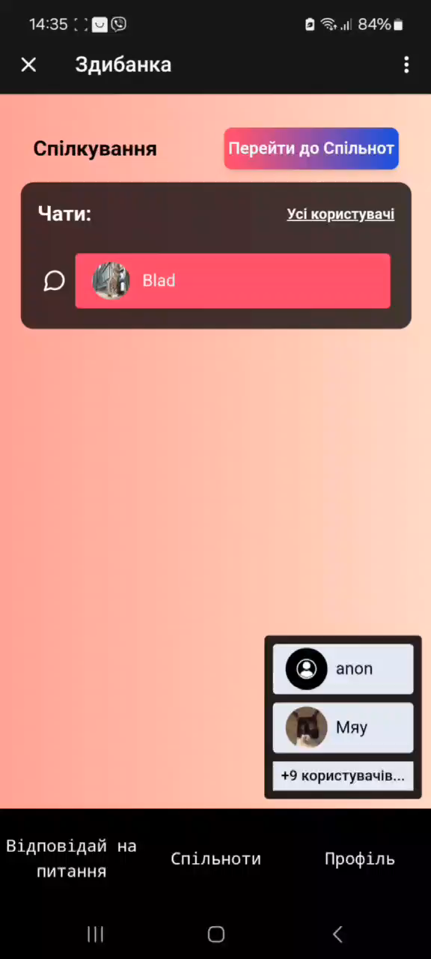
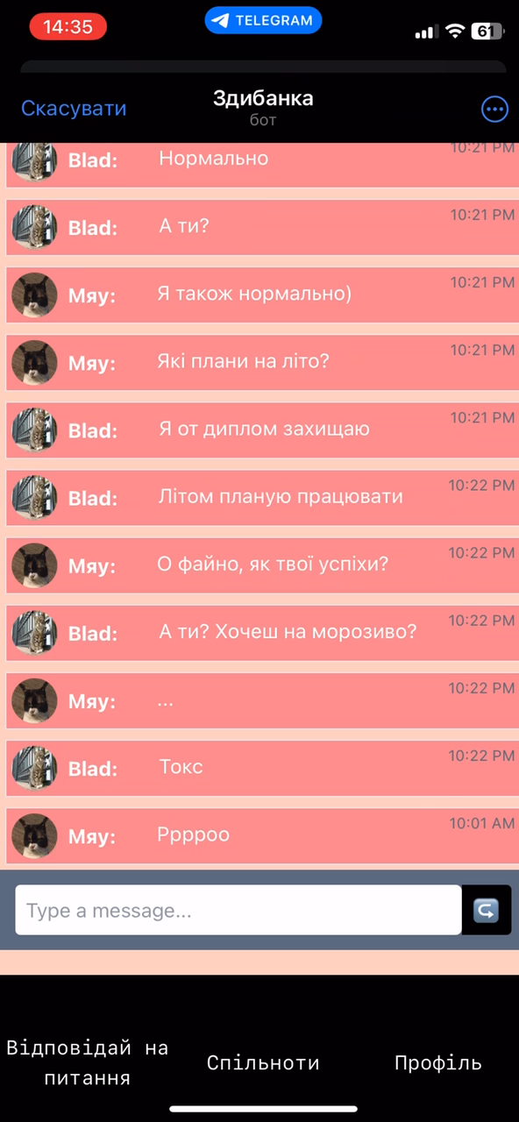
Приклад спілкування в особистих чатах

Slide 20
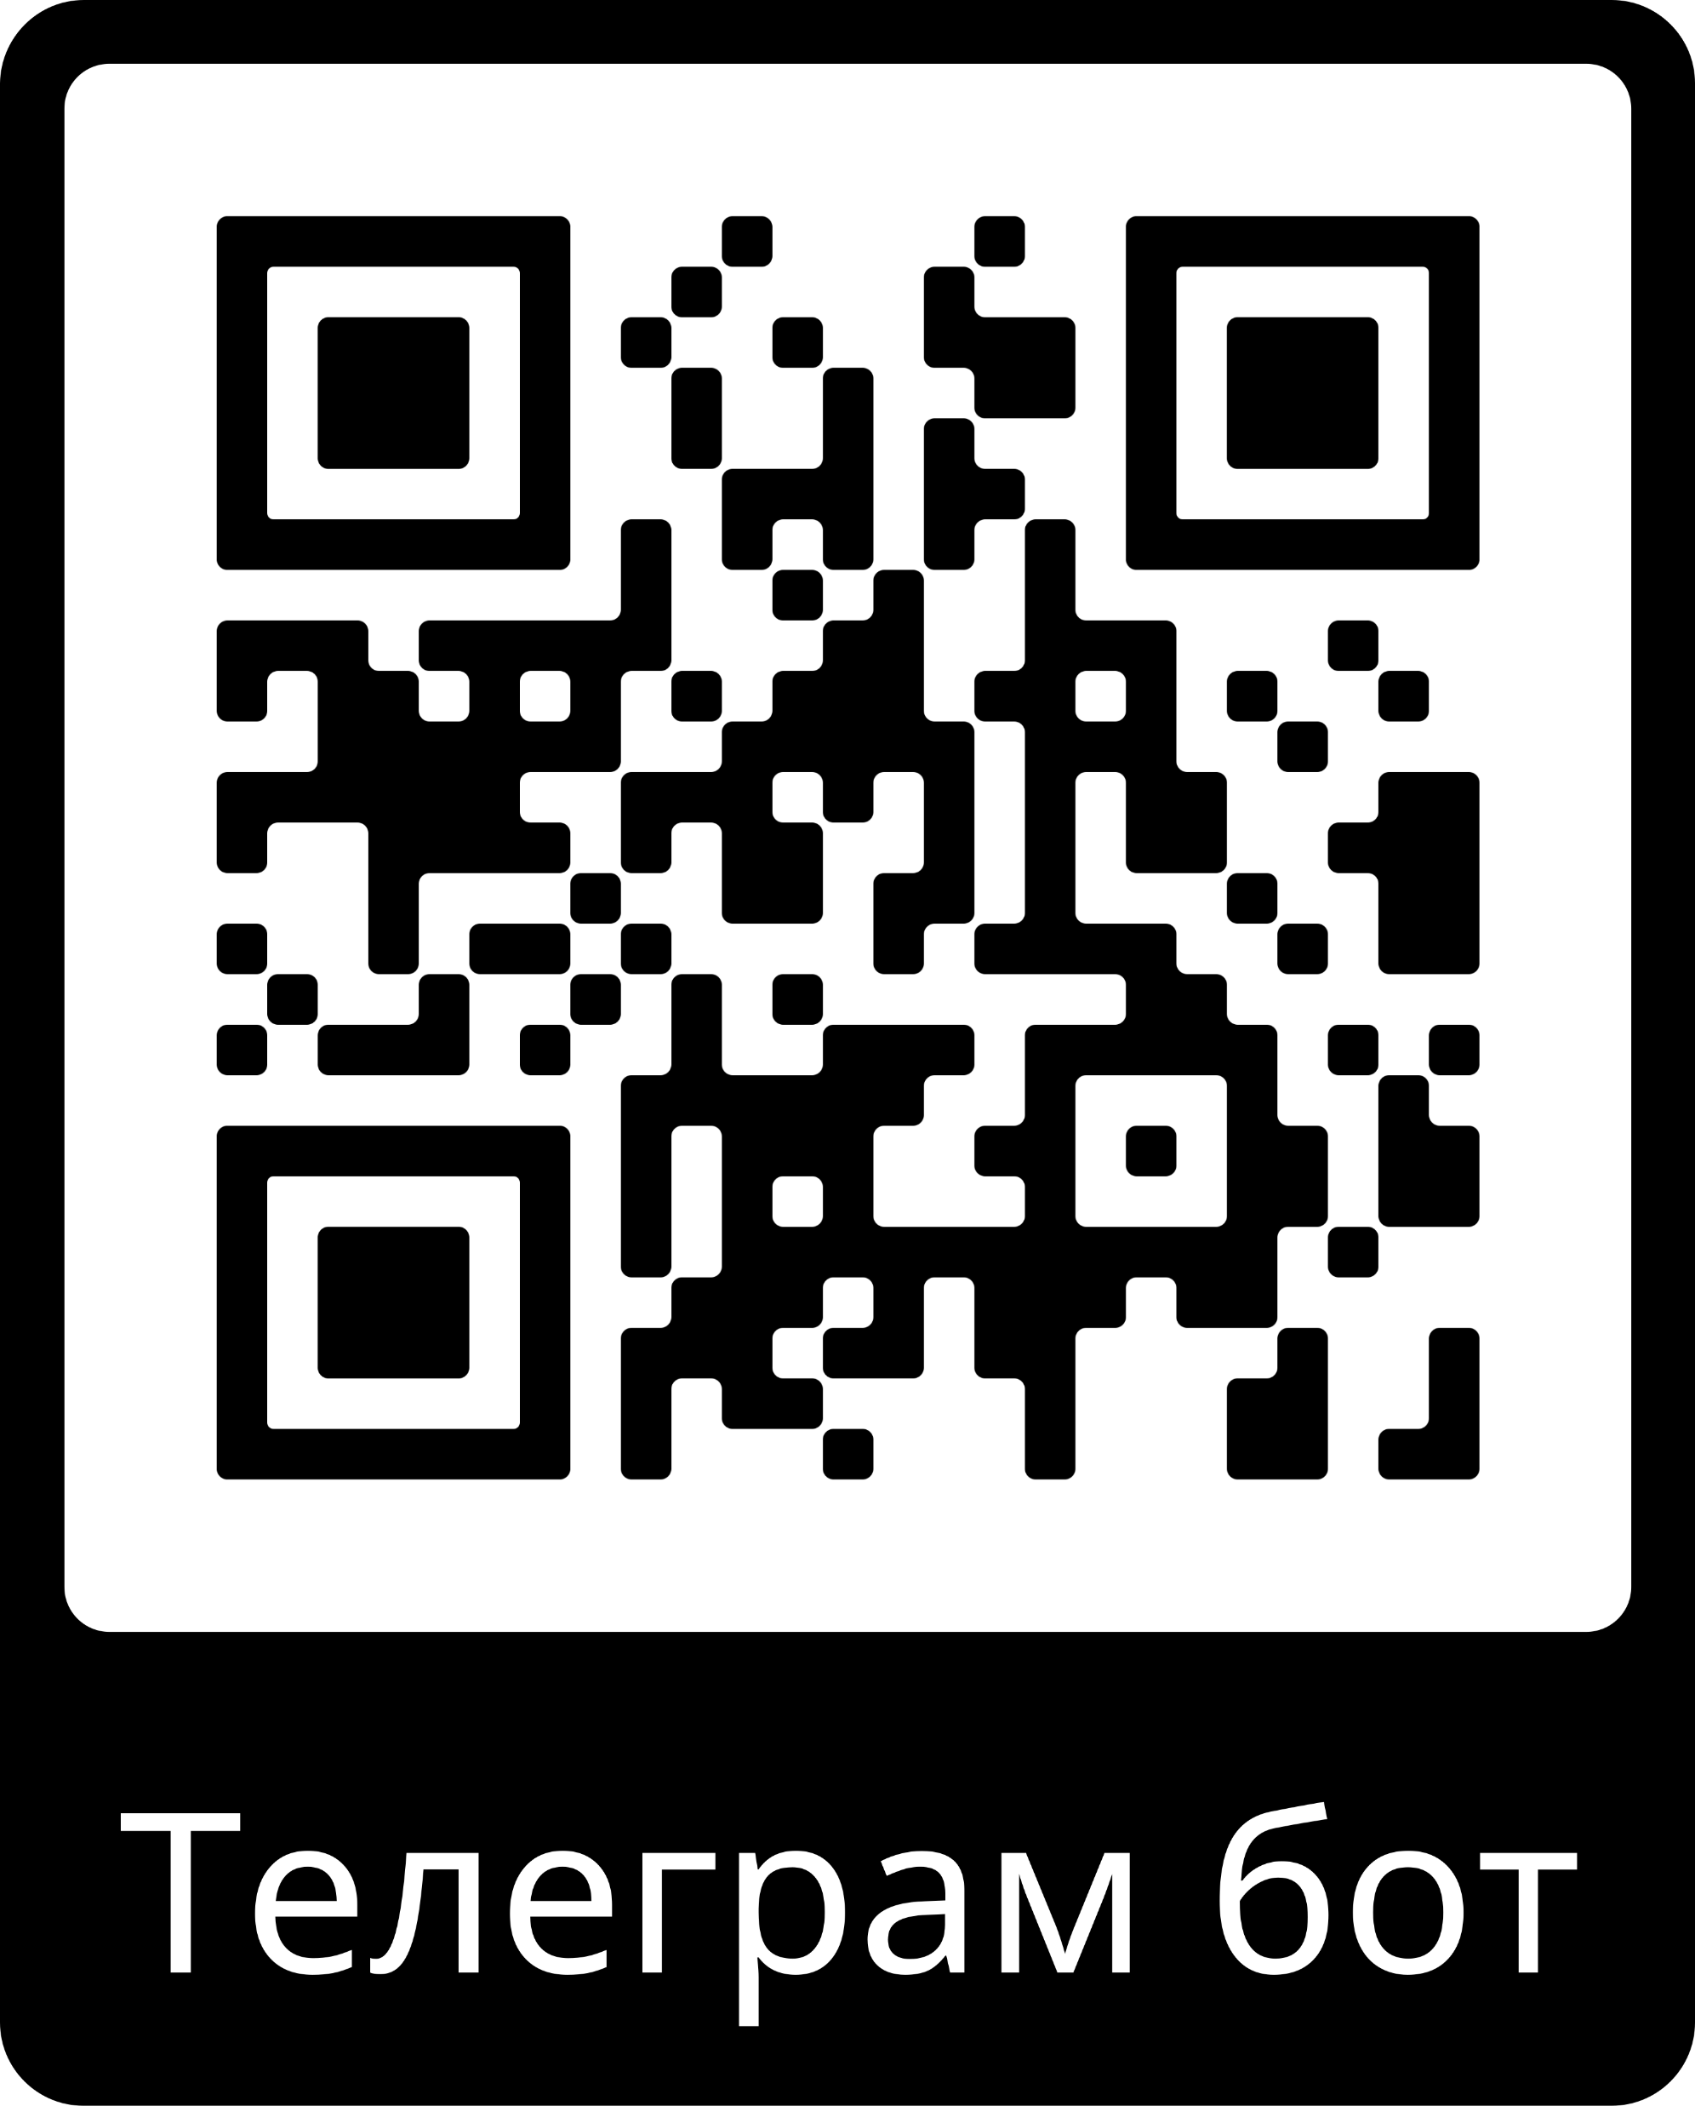
Кінець
Бот уже доступний за посиланням.

